Slide 1

감성 및 거래 특성을 반영한 시계열 딥러닝 앙상블을 통한
KOSPI200 지수 예측 연구
팀 : 박박박사
팀장 : 박재현
팀원 : 박종원

Slide 2
연구 배경 및 목적
연구 배경
연구 목적
금융시장에서 주가 예측은 투자 의사결정, 기업 가치 평가, 리스크 관리 등 다양한 영역에서 핵심적인 역할을 수행합니다. 그러나 주가는 복합적인 요인에 의해 결정되기 때문에 정확한 예측은 여전히 어려운 과제로 남아있습니다.
본 연구는 한국어 뉴스 감성과 거래 특성을 결합한 다변량 시계열 입력 구조를 제안하고, Hybrid ensemble 기법을 활용한 LSTM 모델을 통해 KOSPI200의 다음날 종가 수준을 예측하는 방법론을 개발하였습니다.
주요 기여점
국내 언론 생태계를 반영한 방송사(1군)와 경제지(2군) 구분 이원 가중 감성 집계식 제안
기업별 감성지표와 거래 특성을 결합한 다변량 시계열 입력 구조 설계
단일 모델 변동성을 완화하는 앙상블로 일반화 성능 강화

Slide 3
koBERT 학습
학습 데이터
학습에 사용된 데이터 Bigkinds라는 플랫폼에서 크롤링하였습니다. 사용은 주가에 35% 차지하고 있는 10개 기업을 사용하였습니다. [현대, KB금융, 기아, LG화학, LG에너지솔루션, 네이버, 포스코홀딩스, 삼성바이오로직스, 삼 성전자, SK하이닉스. ] 긍정적기사 19,473개 부정적기사 19,783개로 총 39,456개로 학습을 진행하였습니다.
해당 데이터를 예시 200개 뉴스기사로 진행해본 결과 93%의 정확도를 확인하고 사용하였습니다 koBERT를 사용하고 있는 다른 논문에서는 평균 90% 이상을 사용하고 있는 정보를 보고 사용 가능하다고 판단하였습니다. 전체적인 가공이 끝난 데이터는 토큰화 하여 저장하였습니다.
가공 조건
해당 뉴스기사에서 긍정 부정이 모호한 정보를 따로 정의하지 않고, 긍정(1) 부정(0)으로만 정의
주가와 상관없는 뉴스기사 제목과 열을 제거
학습 모델은 5e-5가 더 좋았기 때문에 선정, weigh_decay = 0.01 , epoch는 5로 지정

Slide 4
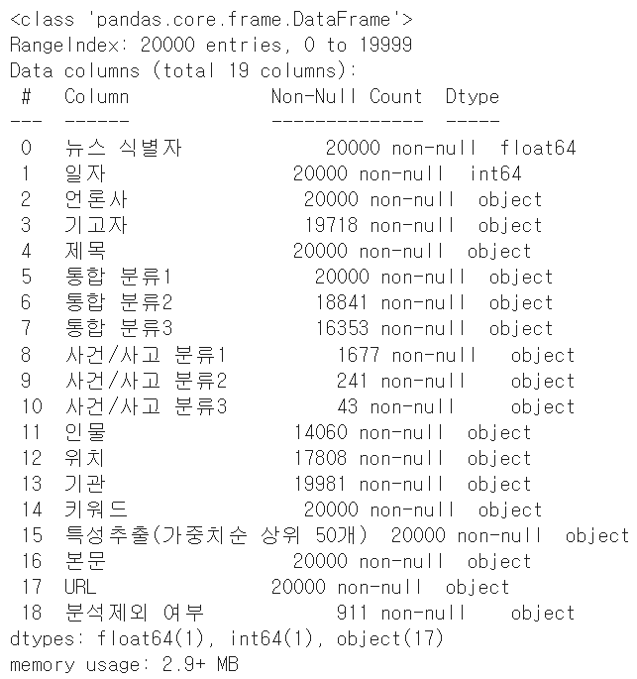
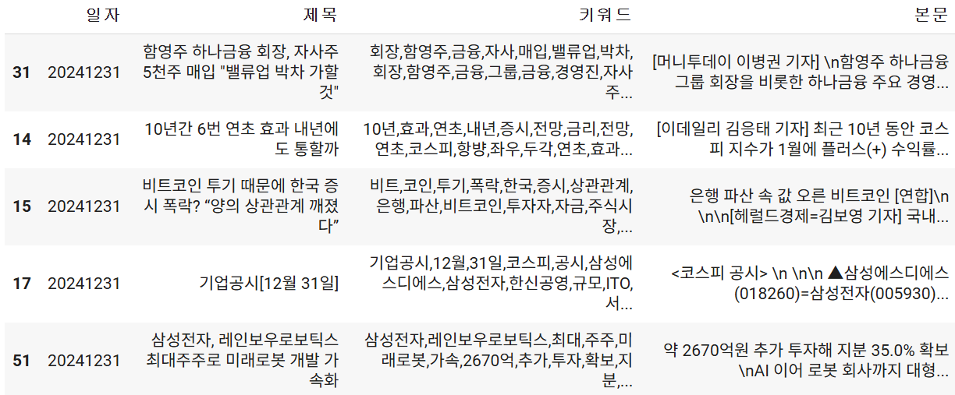
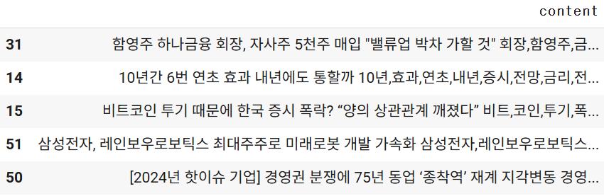
koBERT 학습

Slide 5
뉴스기사 가중치
학습 데이터
1군 방송사와 2군에 해당하는 경제지에 점수를 3대 1로 가중치로 두고 데이터 지정하여 차별점을 두었습니다. 가중치를 둔 이유는 본 논문에 있는 ‘여론집중도조사위원회’라는 보고서에 가중치를 두어 결과를 도출하는 과정에서 염감을 받았습니다.
공휴일이거나 휴장일일 경우에는 개장 전까지의 일을 합쳐서 하나의 행으로 지정하고 4로 나눠 긍정과 부정의 합이 1에 수렴하도록 정리하였습니다.
가공 조건
1군과 2군에 경계는 인지도와 댓글 수로 판단하였습니다.

Slide 6
초기 LSTM
학습 데이터
목표로 잡는
공휴일이거나 휴장일일 경우에는 개장 전까지의 일을 합쳐서 하나의 행으로 지정하고 4로 나눠 긍정과 부정의 합이 1에 수렴하도록 정리하였습니다.
가공 조건
1군과 2군에 경계는 인지도와 댓글 수로 판단하였습니다.

Slide 7



연구 방법론
뉴스 텍스트 감성 분석
KoBERT를 활용하여 기사별 긍정 및 부정 감성 추출
데이터 전처리
감성 확률과 거래 특성(거래량 및 변동률)을 다변량 입력으로 구성
시계열 예측
LSTM, GRU, CNN-LSTM 및 Seed Ensemble 기반 예측 수행
KoBERT는 SKTBrain에서 개발한 한국어 특화 BERT 모델로, Transformer 인코더 기반의 다층 Self-Attention을 통해 양방향 문맥 정보를 학습할 수 있으며, 서브워드 토크나이저를 사용해 형태소 분석과 띄어쓰기 관련 문제를 최소화합니다.

Slide 8
데이터셋 구성
비정형 데이터
정형 데이터
2022년 1월 27일부터 2024년 12월 30일까지 빅카인즈를 통해 수집한 뉴스 데이터를 활용하였습니다. KOSPI200 지수에 포함된 상위 10개 기업(현대차, KB금융, 기아, LG화학, LG에너지솔루션, 네이버, 포스코홀딩스, 삼성바이오로직스, 삼성전자, SK하이닉스)으로 제한하였습니다.
KRX에서 제공하는 KOSPI200 지수의 종가와 개별 기업의 거래량으로 구성됩니다. 거래 특성으로는 거래량(Trading)과 변동률(change)을 주요 변수로 선정하였습니다. 휴일과 주말의 결측치는 가장 최근의 영업일 데이터로 대체하여 처리하였습니다.
10
3:1
21일
분석 기업
가중치 비율
이동 윈도우
KOSPI200 상위 10개 기업 (약 35% 차지)
방송사:경제지 이원 가중 집계 비율
시계열 샘플 입력 시퀀스 구성

Slide 9
시계열 예측 모델
LSTM (Long Short-Term Memory)
RNN의 장기 의존성 문제를 해결하기 위해 고안된 구조로, 입력 게이트, 망각 게이트, 출력 게이트로 구성됩니다. 금융 시계열의 장기 추세를 심층적으로 학습하는 데 중점을 두었습니다.
GRU (Gated Recurrent Unit)
LSTM의 단순화된 변형으로, 업데이트 게이트와 리셋 게이트만으로 상태 전이를 제어합니다. 파라미터 수를 줄여 학습 효율성을 높이면서도 장단기 의존성을 모두 학습할 수 있습니다.
CNN-LSTM
합성곱 신경망(CNN)과 LSTM을 결합한 하이브리드 구조입니다. CNN은 입력 시계열에서 단기적인 국소 패턴을 추출하고, LSTM은 장기 의존성을 학습합니다.
Seed Ensemble
동일한 모델 구조를 서로 다른 초기 시드로 학습한 후, 예측 결과를 평균화하는 기법입니다. 초기 파라미터 설정 차이로 인한 결과 변동성을 줄이고 일반화 성능을 개선합니다.

Slide 10
모델 학습 및 평가
데이터 분할
1
Train 71%, Validation 15.1%, Test 13.9%로 분할하여 시계열의 시간적 순서를 엄격하게 보존
2
정규화
MinMaxScaler를 적용하여 모든 입력 변수를 0~1 범위로 정규화
모델 학습
3
Adam optimizer 사용, epoch 100회, batch size 64로 진행
4
성능 평가
MAE, RMSE, MAPE, R², F1 Score로 평가

Slide 11
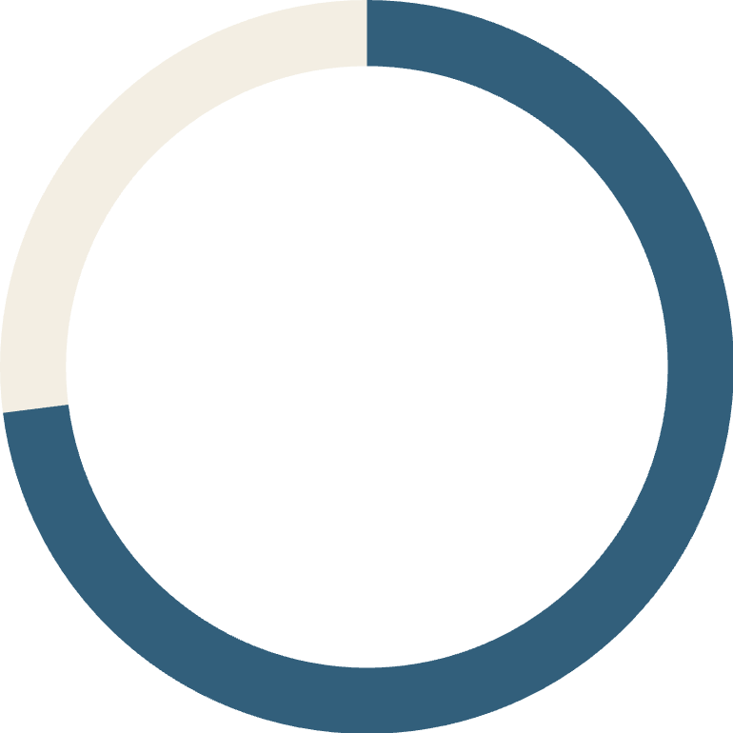

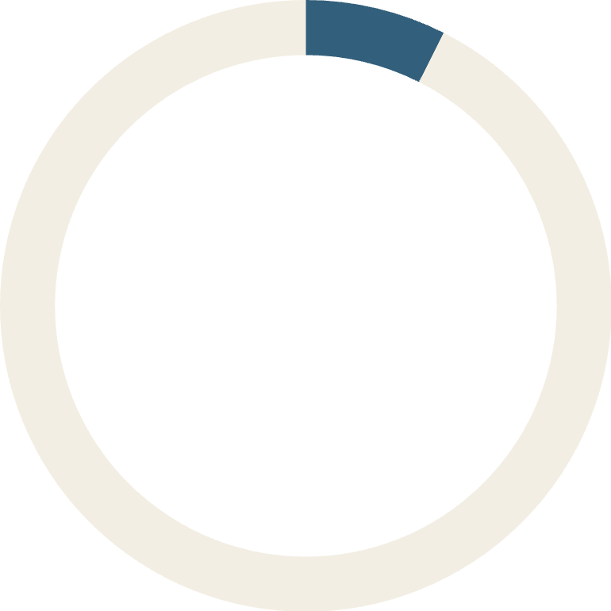
실험 결과 분석
주요 발견점
감성 분석 데이터 추가 시 RMSE와 MAE가 각각 21.3%와 11.7% 감소
순감성 점수 추가 시 RMSE와 MAE가 8.6%와 8.1% 추가 감소
거래량과 변동성, 앙상블 적용 시 RMSE 26.2%, MAE 24.3% 대폭 감소
주가 방향성 예측 정확도 60.2% 달성
73%
60.2%
7.44
모델 설명력
방향성 예측
예측 오차
최종 앙상블 모델의 R² 값
주가 상승/하락 방향 예측 정확도
최종 모델의 RMSE 값

Slide 12
최적 모델 성능 비교
LSTM+GRU 모델
LSTM+GRU+CNN 모델
RMSE: 7.564
RMSE: 7.573
MAE: 6.065
MAE: 6.262
R²: 0.712
R²: 0.711
MAPE: 0.0178
MAPE: 0.0183
F1 Score: 0.608
F1 Score: 0.541
두 모델 모두 기존의 단일 구조에 비해 안정적이고 강건한 결과를 보였으며, 특히 LSTM+GRU 모델은 모든 지표에서 균형 잡힌 성능을 보여 최종적으로 가장 우수한 모델로 선정되었습니다.

Slide 13
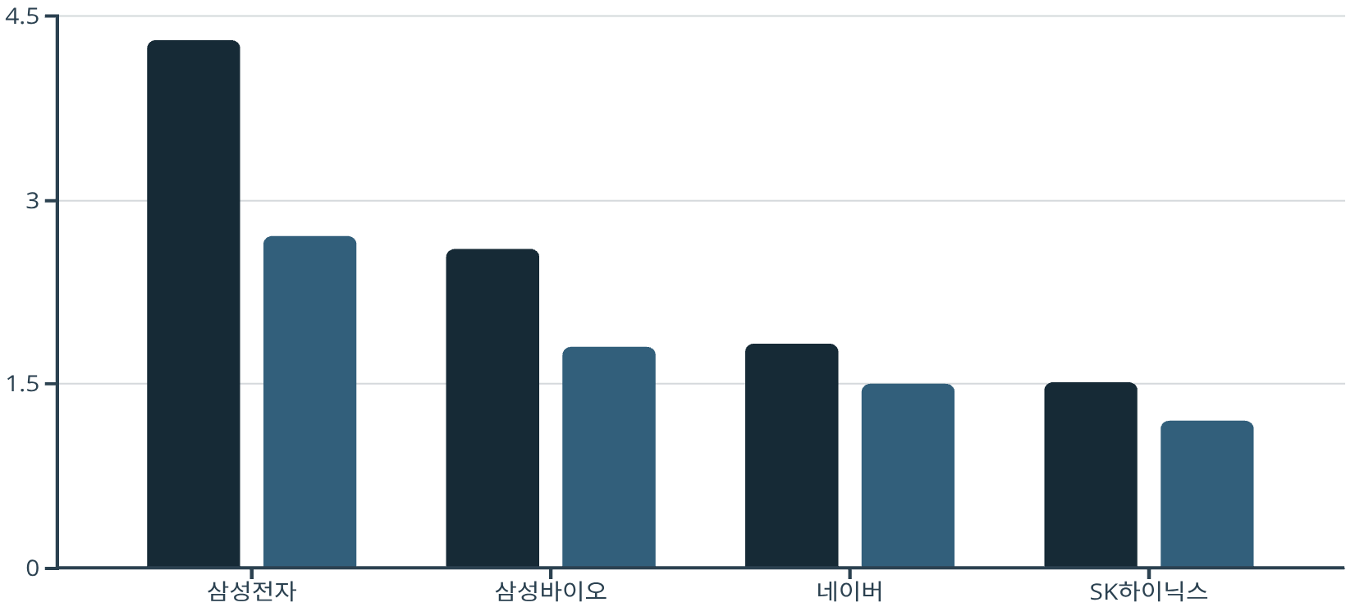
백테스팅 결과
전략 규칙
긍정(순감성 양수) 발생 시 매수
부정(순감성 음수) 발생 시 매도
초기 자본: 1천만 원
거래 비용: 수수료 0.05%, 슬리피지 0.02%
전략 수익률(%)
Buy&Hold 수익률(%)
삼성전자(+4.31%), 삼성바이오로직스(+2.60%), 네이버(+1.83%) 등 일부 기업은 Buy&Hold 대비 초과성과를 보였습니다. 이는 감성 신호가 IT·바이오·플랫폼 등 특정 산업에서 실제 가격 흐름과 부분적으로 부합했음을 시사합니다.

Slide 14
결론 및 향후 연구 방향
주요 결론
한계점
향후 연구 방향
뉴스 감성과 거래 특성을 결합한 다변량 입력이 예측 성능 향상에 기여
약 3년으로 한정된 분석 구간으로 장기 구조 변화 포착 어려움
금융·거시 지표를 포함한 확장형 입력 구성
하이브리드 앙상블이 변동성 큰 구간에서도 안정적 일반화 성능 제공
감성 모델의 도메인 적합성 제한 가능성
Transformer 계열 모델과의 비교 연구
금리·환율·글로벌 지표 등 외생 변수 배제
강화학습 기반 실행전략 시뮬레이션
방송사와 경제지에 대한 이원 가중 방식이 국내 언론 생태계 특성 반영
실거래 근사 백테스트를 통한 외적 타당성 검증
본 연구는 한국어 뉴스 감성과 거래 특성을 결합한 다변량 입력으로 KOSPI200의 단기 예측 가능성을 검증하였으며,
LSTM+GRU Hybrid Ensemble이 KOSPI200 T+1 예측에 가장 효과적인 방법론임을 확인하였습니다.

